Slide 1
Train the Trainer
Tag 1: Prävention von Radikalisierung bei jungen Menschen
Notes:
Willkommen zum Training, stellen Sie sich vor (prüfen Sie, ob die Anwesenheitsliste von allen Teilnehmern unterschrieben ist)
Erwähnen Sie kurz den Kontext und das Hauptziel des TTT.
Teil des Projekts ARMOR. Es wird von der EU gesponsert und zielt darauf ab, die Radikalisierung unter Jugendlichen zu verringern. Um dies zu erreichen, arbeiten Partner aus 6 Ländern zusammen, um Unterstützung für Erstpraktiker zu schaffen, die mit Kindern im Alter von 10 bis 18 Jahren arbeiten.
@Trainer: Dieses TTT ist für Erstpraktiker gedacht, die an der Verhinderung von Radikalisierung interessiert sind. Das TTT hat 3 überlappende Ziele:
Sich mit der TTT vertraut machen, um das Training selbst geben zu können (Kaskadierung der TTT)
Einführung in die 7 Workshops, um die Workshops geben zu können
Lernen Sie Radikalisierung und kausale Faktoren kennen und erleben Sie Beispiele für Übungen, um diese kausalen Faktoren zu beeinflussen
@Trainer (weitere Anweisungen finden Sie im Handbuch)
Erforderlich
Anwesenheitsliste
Laptop / PC und Beamer
Stifte und Papier für die Teilnehmer
Umdrehen
Marker, Karten, weiße Papierbögen, Scheren, Smartphones für den Zugriff auf Pauliseverywhere
Internet Zugang,
Handout-Übung (en)
Vorgeschlagene Planungssitzung 1
Begehbar, Kaffee, Tee 15 min
Einleitung 45-50 min
Erklärung Radikalisierung 30-45 min (je nach Anfangswissen kann dies erweitert oder verkürzt werden)
Pause 15 min
Coaching und Elternschaft 25 min
Übung (en) 60 min
Mittagessen 60 Minuten (nehmen Sie sich Zeit für den Erfahrungsaustausch und bauen Sie nach Möglichkeit ein Netzwerk auf)
Kritisches Denken 30 min
Übung 1 30 min
Pause 15 min
Übung 2 45 min
Feedback und Fazit 15-20 min
Normalerweise dauert es aufgrund von Fragen und Interaktionen länger, also dauert es ungefähr 6-7 Stunden. Abhängig von der Anzahl der Teilnehmer, ihrem Kenntnisstand zu Beginn und dem Umfang der Diskussion, der Anzahl und Auswahl der Übungen kann die geschätzte Zeit der ersten Sitzung variieren. Man könnte um 09.00 Uhr beginnen und planen, um 16.00 Uhr zu enden.
Aus praktischen Gründen kann die Ausführung des Programms verkürzt oder auf mehrere Tage verteilt werden.
Wenn das Training online durchgeführt wird, können Sie in Betracht ziehen, den Teilnehmern vor dem Training die sachlichen Informationen zu den Workshops und zum allgemeinen Konzept der Radikalisierung zu senden, damit sich der Inhalt der Online-Sitzungen auf die Workshop-Themen und die begleitenden Übungen konzentriert. Der Nachteil dabei ist, dass das eigentliche Treffen weniger Inhalte zur Radikalisierung enthalten wird.

Slide 2
Hallo!
Source: LIBRe Foundation
Notes:
Before we dive into the content, I would like to start with introducing ourselves.
@Trainer:
Ask if participants will introduce themselves shortly (job, experiences with radicalisation, reason to participate, ..)
and if they would also indicate what they would like to take away from this training, when will it be successful?
Let them know if their expectations will be fulfilled during the training
Goals of the TTT (if not already mentioned by the participants)
To acquire knowledge about the process of radicalisation and the role of 7 different factors in it.
To learn about tools and train some skills in dealing with these factors contributing to radicalising youths (in TTT as examples, in workshops more extensively)
To use your own expertise to learn from each other
To get acquainted with the workshops (a.k.a. Labs) of ARMOUR, understanding their set up, so they will be able to deliver this training (and the 7 separate workshops with specific topics) themselves
To become aware of best practices in the field of countering radicalisation in general (last day)
Also mention the online addition of the TTT which can be found at: www.traininghermes.eu
@Trainer:
Important to connect to people and make them feel at ease

Slide 3
Programm (Tag 1)
Einführung
Radikalisierung
Coaching
Kritisches Denken
Feedback
Schlussfolgerungen
Notes:
Um diese Ziele zu erreichen, haben wir die folgende Einstellung gewählt
Tag 1
Einführung - der Kontext dieser Schulung
Radikalisierung - das Hauptthema ist Radikalisierung, Vortrag über den Radikalisierungsprozess
Coaching und Elternschaft - Erklärung, wie Coaching und Elternschaft die Radikalisierungschancen erhöhen oder verringern können
Übungen - Erleben Sie eine oder mehrere der Übungen, um die Coaching- und Erziehungsfähigkeiten zu verbessern
Kritisches Denken - Erklärung, wie mangelndes kritisches Denken die Radikalisierungschancen erhöhen kann
Übungen - Erleben Sie eine oder mehrere der Übungen, um das kritische Denken zu verbessern
Feedback - Ihr Feedback zu den heutigen Übungen. Sehr wichtig, um die Effektivität des Trainings zu verbessern
Sitzung 2
Wut - Erklärung, wie Wut Radikalisierung + Übungen fördern kann
Erzählungen - Erklärung, wie Erzählungen entweder die Wahrscheinlichkeit von Radikalisierung + Übungen erhöhen können
Debatte und Simulation - Erklärung, wie Debatten- und Simulationsstrategien zur Bekämpfung von Radikalisierung + Übungen beitragen können
Sitzung 3
Konfliktbehandlung - Erklären Sie, wie die Unfähigkeit, mit Konfliktsituationen umzugehen, Radikalisierung und Übungen fördern kann
Staatliche Reaktion - Erklären Sie, wie die Art und Weise, wie die Regierung auf Situationen reagiert, die Radikalisierung + Übungen erhöhen oder verringern kann
Best Practices zur Verhinderung von Radikalisierung

Slide 4
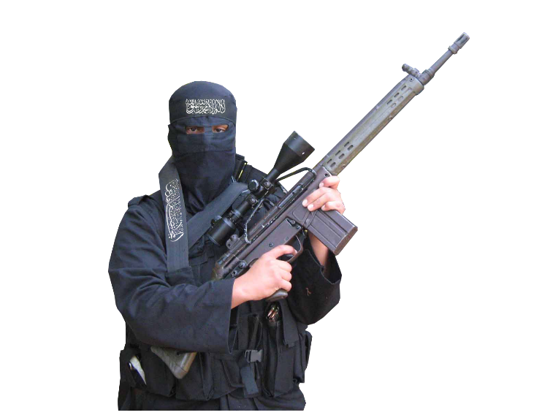
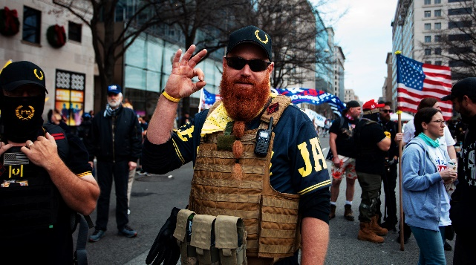
Einführung (1)
1
Warum?
Was betrifft Dich?
Wie?
Rechts
Links
Religiös
Anderes
Proud Boys in Washington, DC
Antifa
ISIS fighter
Feminist extremist
Source: www.shutterstock.com
Source: www.shutterstock.com
Source: www.hiclipart.com
Source: www.shutterstock.com
Notes:
Quellen:
https://www.shutterstock.com/nl/image-photo/washington-dc-usa-dec-12-2020-1873617571 (12 Dec 2020, Proud Boys in Washington)
https://www.shutterstock.com/nl/image-photo/denver-co-usa-june-10-2017-1472772446 Masked Antifa left-wing militants protesting at Trump rally Denver, CO, USA. June 10 2017.
https://www.hiclipart.com/free-transparent-background-png-clipart-ybpcm, Islamic extremist
https://www.shutterstock.com/nl/image-photo/mexico-city-03082020-woman-belonging-radical-1669444774 Mexico City, Mexico, 03/08/2020: woman belonging to a radical feminist group is seen destroying a glass window during the women’s day protest
Clip behind ‘Why?’
https://www.youtube.com/watch?v=NFrU9egvhbs (3.53m clip from FAST- Families against Stress and Trauma, about British young people who travelled to Syria, unexpected to their families)
Clip behind ‘How?’
https://www.youtube.com/watch?v=fVaFmcT7ssg (4.57m clip from the Canadian Centre for the prevention of radicalisation leading to violence, about a possible path to radicalisation).
One of the central questions people have asked is: Why do people become radicalised? How does it take shape?
Click + Ask participants to note what strikes them in these two clips:
Click on ‘Why?’
https://www.youtube.com/watch?v=NFrU9egvhbs (3.53m clip from FAST- Families against Stress and Trauma, about British young people who travelled to Syria, unexpected to their families)
Click on ‘How?’
https://www.youtube.com/watch?v=fVaFmcT7ssg (4.57m clip from the Canadian Centre for the prevention of radicalisation leading to violence, about a possible path to radicalisation).
Ask afterwards what they have noted (connect it later to the next slide)
@trainer:
To warm up the audience on the topic of radicalisation and to make them aware of the many ideologies and contributing factors
This exercise takes about 15-20 minutes

Slide 5
Einführung (2)
1
7 Workshops
Individuelles Capacity Building
Coaching und “Parenting”
Kritisches Denken
Capacity Building in der Gemeinschaft
Staatliche Antworten
Wut-Management
Narrative und Identität
Debatten und Simulationen
Konflikt Management
Interventionen
Notes:
Viele der gerade in den beiden Clips erwähnten Themen werden in diesem Kurs behandelt. Diese Themen wurden ausgewählt, weil sie für den Radikalisierungsprozess relevant sind. (wie Sie gerade in den Beispielen in den Clips gesehen haben).
Dies wurde in Interviews und Fokusgruppen mit Fachleuten bestätigt. Als Ergebnis wurden 7 Workshops erstellt und in experimentellen Labors getestet.
Die ersten drei arbeiten an individuellen Fähigkeiten (Aufbau individueller Kapazitäten angesichts widriger Umstände),
In der zweiten Gruppe geht es darum, die Umgebung von Jugendlichen zu stärken (Stärkung der Gemeinschaft und Widerstandsfähigkeit gegenüber sozialer Polarisierung, Radikalisierung und gewalttätigem Extremismus) und
Der letzte Workshop befasst sich mit effektiver staatlicher Reaktion. (moderate und verhältnismäßige Reaktion der Regierungs- und Sicherheitsinstitutionen auf Provokationen und latente Konflikte)
Dieser Kurs zeigt Ihnen Informationen und Beispiele zu jedem der 7 Workshops. Sie zielen auf die Internalisierung und weitere Replikation praktischer, praktischer Strategien und persönlicher Fähigkeiten in Bezug auf Konfliktlösung, Friedenskonsolidierung, kritisches Denken, Wutmanagement und angemessene Reaktion ab.
Wir zeigen Ihnen Informationen und Beispiele für Übungen zu jedem Thema. Die Grundidee ist, dass Sie durch Befolgen dieser TTT jeden der 7 Workshops durchführen können

Slide 6
Kernkompetenzen
1
Emotionale Kompetenzen & Autonomie
Soziale
Kompetenzen
Mediation &
Verhandlung
Problemlösung
Notes:
Die Workshops zielen darauf ab, Erstpraktiker mit Wissen und Werkzeugen auszustatten, um Jugendlichen zu helfen, widerstandsfähiger gegen Radikalisierung zu werden. Zu den Schlüsselkompetenzen, die bei Jugendlichen gestärkt werden müssen, gehören:
soziale Kompetenz Reaktionsfähigkeit auf andere, konzeptionelle und intellektuelle Flexibilität, Fürsorge für andere, gute Kommunikationsfähigkeiten, Sinn für Humor
emotionale Kompetenz und Autonomie, die ein positives Gefühl der Unabhängigkeit schaffen, ein Gefühl der Wirksamkeit, ein hohes Selbstwertgefühl, Impulskontrolle, Planung und Zielsetzung, den Glauben an die Zukunft
Mediation und Verhandlungsgruppe Problemlösung und Konsens, Basisgruppen, innehalten und nachdenken, bevor sie zur Provokation handeln
Fähigkeit zur Problemlösung, abstraktes Denken anzuwenden, Fähigkeit zum reflektierten Denken, Fähigkeiten zum kritischen Denken, Fähigkeit, alternative Lösungen in frustrierenden Situationen zu entwickeln

Slide 7
Workshops Set-up
1
Radikalisierung verstehen
Thematische Verknüpfung
Klärung spezifischer Themen
Übungen
Coaching und Parenting
Kritisches Denken
Wutmanagement
Narrative und Identität
Simulation und Diskussion
Konfliktmanagement
Staatliche Antworten
Verständnis
Identifizierung
Problemlösung
Notes:
Der Aufbau jedes Workshops ist wie folgt:
Die Workshops bieten Informationen und Übungen zu:
ein solides Verständnis der Konzepte;
Grob gesagt: Radikalisierung im Allgemeinen, die Beziehung zwischen Radikalisierung und dem Thema des Workshops (eine von 7 Optionen)
Jeder Workshop beginnt mit einer allgemeinen Erklärung des Konzepts der Radikalisierung (so wie wir es heute tun werden), und dann wird erklärt, wie z. Die (Un-) Fähigkeit, mit Wut umzugehen, trägt zur Radikalisierung bei.
die Internalisierung von Fähigkeiten, Strategien und Techniken für Jugendliche. In der von der Werkstatt bereitgestellten sicheren Umgebung geübt.
In den Workshops werden Techniken vorgeschlagen, mit denen junge Menschen auf dysfunktionale Situationen reagieren können, die einen Radikalisierungspfad auslösen könnten. Fachleute, die an der Interaktion mit jungen Menschen beteiligt sind, erhalten Lösungen, die sie dazu ermutigen, das Verhalten zu kontrollieren, indem sie Entscheidungen treffen, die ihre Bedürfnisse auf zerstörungsfreie Weise befriedigen und Konflikte auf prinzipielle Weise lösen.
Die Übungen zielen auf unterschiedliche Ergebnisse ab, einige zeigen Ihnen, wie Sie die Themen verstehen, andere identifizieren / kartieren die Probleme und andere helfen, das Problem zu lösen. Aus diesem Grund müssen Sie sie in Kombination verwenden, damit sie effizienter und nicht einmalig sind.
Die praktischen Strategien und Fähigkeiten, die in den Workshops vermittelt werden, werden sowohl Risikofaktoren als auch Schutzfaktoren für Radikalisierung berücksichtigen
Jeder Workshop endet mit einer Bewertung. Um die Ausführung zu verbessern und relevanter zu machen.
@Trainer:
Der Entwurf von Überwachungs- und Bewertungssystemen ist von grundlegender Bedeutung, um ein gründliches Denken und eine kontinuierliche Reflexion und im Idealfall ein Lernen über den Gesamtentwurf, den Ansatz und die Strategie eines Programms sowie dessen Eignung für einen bestimmten Kontext zu fördern. Ris, L. und Ernstofer, A. (2017).
Behandeln Sie sowohl Risikofaktoren als auch Schutzfaktoren für Radikalisierung.
Jeder Workshop endet mit einer Bewertung. Um die Ausführung zu verbessern und relevanter zu machen.
@Trainer:
Der Entwurf von Überwachungs- und Bewertungssystemen ist von grundlegender Bedeutung, um ein gründliches Denken und eine kontinuierliche Reflexion und im Idealfall ein Lernen über den Gesamtentwurf, den Ansatz und die Strategie eines Programms sowie dessen Eignung für einen bestimmten Kontext zu fördern. Ris, L. und Ernstofer, A. (2017).

Slide 8
Radikalisierung
2
“a phased and complex process in which an individual or a group embraces a radical ideology or belief that accepts, uses or condones violence [ ] to reach a specific political or ideological purpose.”
Source: European Commission
Notes:
Wenn wir zum zweiten Teil des heutigen Programms übergehen, wenden wir uns nun der Radikalisierung zu. Was ist es?
Es gibt viele Definitionen von Radikalisierung, die von der
Europäische Kommission (2020). Verhinderung der Radikalisierung. Abgerufen am 27. Mai 2020 von https://ec.europa.eu/home-affairs/what-we-do/policies/crisis-and-terrorism/radicalisation_en

Slide 9
Konzepte
2
Aktivismus
Extremismus
Terrorismus
Gewalt
Climate of polarisation
Source: NCTV
Notes:
Beginnen wir mit der Beschreibung, wie Radikalismus von außen aussieht.
Einige Labels, die häufig interchangebly verwendet werden, sind Aktivismus, Extremismus und Terrorismus.
Zu zweit: Denken Sie an ein Beispiel für jeden von ihnen.
@ Trainer: Hintergrund
Aktivismus, Extremismus, gewalttätiger Extremismus und Terrorismus
(Ultra) rechte oder (ultra) linke Parteien oder Organisationen, die im Rahmen der demokratischen Rechtsordnung tätig sind, fallen offensichtlich nicht unter die Definition von Extremismus. Der Geheimdienst untersucht Aktivismus auch nicht, weil Aktivismus weder undemokratische Ziele verfolgt noch undemokratische Methoden anwendet. Aktivismus findet im Rahmen der demokratischen Rechtsordnung statt. Aktivisten, die dazu neigen, sich zu Extremisten zu radikalisieren, können den Geheimdienst darauf aufmerksam machen. Extremismus in seiner endgültigen Form kann zu Terrorismus führen, wenn sozial störende Schäden verursacht werden und / oder wenn große Gruppen von Menschen Angst haben.
https://www.aivd.nl/onderwerpen/extremisme/
Gewalttätiger und gewaltfreier Extremismus
Der Geheimdienst betrachtet Extremismus: Das aktive Streben und / oder die Unterstützung weitreichender Veränderungen in der Gesellschaft, die die demokratische Rechtsordnung gefährden (deren Fortbestand), möglicherweise durch den Einsatz undemokratischer Methoden, die das Funktionieren des demokratischen Rechts beeinträchtigen können Auftrag. Die undemokratischen Methoden können sowohl gewalttätig als auch gewaltfrei sein. Beispiele für gewaltfreie undemokratische Methoden sind systematische Hassreden, Verbreitung von Angst, Verbreitung von Desinformation, Dämonisierung und Einschüchterung. Beispiele für gewalttätige Methoden sind Übergriffe, Übergriffe oder noch schwerwiegendere Formen von Gewalt.
Polarisation
Die Polarisation kann als ein Merkmal des gesellschaftlichen Hintergrunds angesehen werden, in dem dieser Prozess stattfindet. Je polarisierter eine Gesellschaft ist, desto stärker wird erwartet, dass sie die Entwicklung vom Aktivisten zum Terroristen beschleunigt.
„Polarisierung bezieht sich auf den Prozess, durch den komplexe soziale Beziehungen in manichäischen„ Schwarz-Weiß “-Begriffen dargestellt und wahrgenommen werden, die sich aus einem wesentlichen Konflikt zwischen zwei verschiedenen sozialen Gruppen (Migranten / Eingeborene, Eliten / Menschen) ergeben Begriff Polarisation im beschreibenden Sinne als Wahrsagerei eines Kontextes, in dem Faktoren des Extremismus größere Impulse erhalten. Während dies weder ein notwendiger noch ein ausreichender Faktor für gewalttätigen Extremismus ist, der unabhängig voneinander auftreten kann, kann Polarisation eine Ermöglichung und Verbesserung bewirken politischer Kontext. “
(Aus: Polarisierung, gewalttätiger Extremismus und Resilienz in Europa heute: Ein analytischer Rahmen Richard McNeil-Willson, Vivian Gerrand, Francesca Scrinzi, Anna Triandafyllidou Dezember 2019)

Slide 10
Ideologien
2
Event
Religiös
Rechtsextremimsmus
Linksextremismus
Nationale Separatisten
Notes:
Ich schaue immer noch nach den Möglichkeiten, wie Radikalisierung eintreten kann. Es kann sich um religiös zentrierte oder rechtsextreme, rechtsextreme, nationale Separatisten oder einzelne Themen wie Tieraktivismus und Extremismus handeln

Slide 11
Typologien der Suche
2
Typen
Identität
Gerechtigkeit
Abenteuer
Sinn
Source: Feddes, Nickolson & Doosje (2015)
Notes:
Feddes, Nickolson, Doosje (2015) erwarten, dass die Wirkung von Triggern auch von der dominanten Motivation der betreffenden Person abhängt. Sie unterscheiden vier Arten von Personen hinsichtlich der Hauptmotivation zur Radikalisierung.
1 Identitätssuchende: Personen, die nach einer positiven Identität suchen und versuchen, diese durch Eingehen von Beziehungen zu anderen zu finden.
2 Justizsuchende: Personen, die hauptsächlich nach politischer Gerechtigkeit oder einem höheren gesellschaftspolitischen Status für ihre eigene soziale Gruppe suchen.
3 Bedeutung von Lebenssuchenden: Personen, die hauptsächlich nach etwas streben, an dem sie festhalten und dem Leben einen Sinn geben können.
4 Nervenkitzel-Suchende: Personen, die Spannung und Abenteuer suchen.
Feddes, Nickolson, Doosje (2015) Triggerfactoren in den Radicaliseringsproces. Ministerie van Sociale
Zaken en Werkgelegenheid

Slide 12
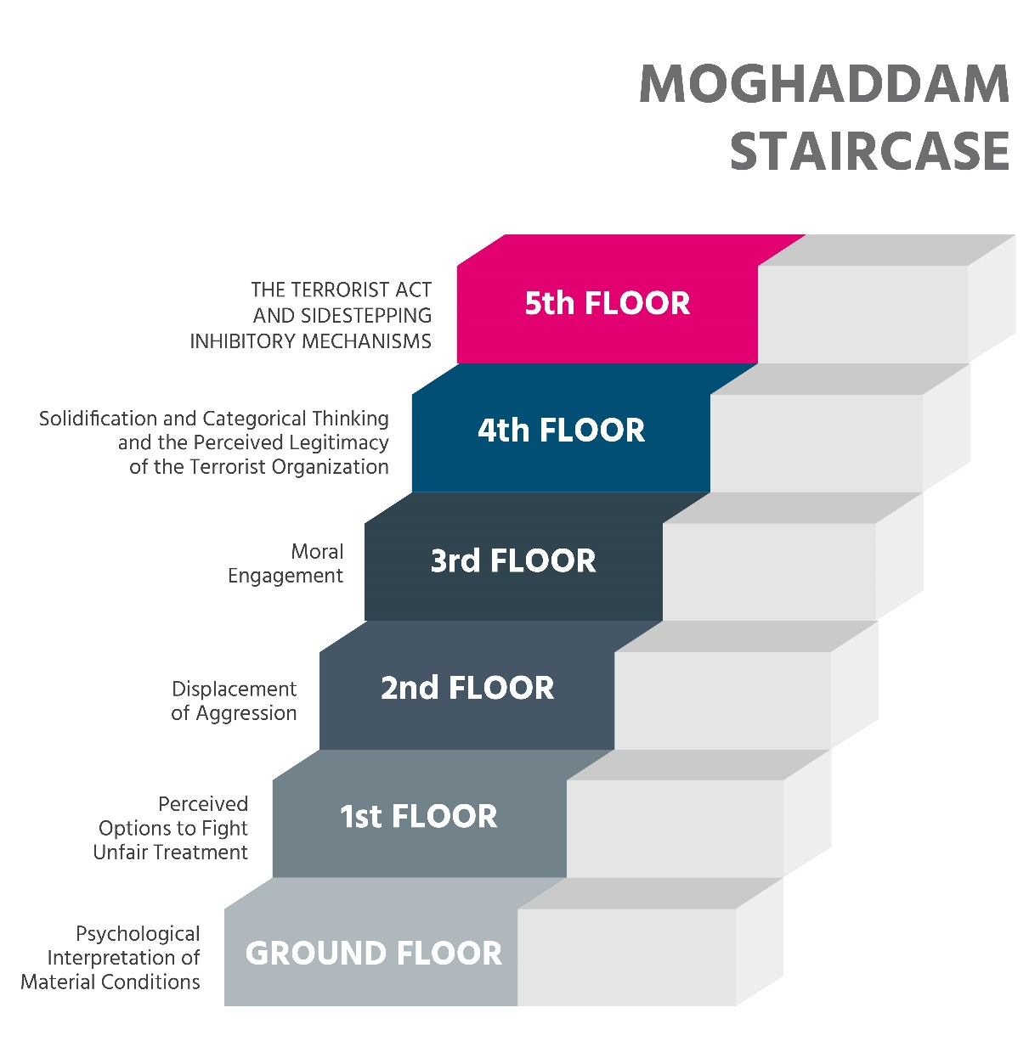
Phasen der Radikalisierung
2
Source: Moghadam (2005)
Notes:
Radikalisierung wird allgemein als nichtlinearer und dynamischer Prozess angesehen. Einige Forschungen haben versucht, diesen Prozess in Phasen oder Ebenen zu unterteilen. Moghaddam hat die Phasen als eine Treppe beschrieben, bei der eine Person auf verschiedene Ebenen aufsteigen würde. Jede Ebene würde weitere Überzeugungen benötigen, die es letztendlich einfacher machen würden, Hemmungen zur Begehung von Gewalt zu umgehen
Erdgeschoss
Im ersten Stock geht es um Ihre eigene Interpretation des Status quo. Und als nächstes über die gegenwärtige Situation des Menschen selbst und der Gesellschaft als Ganzes. Das ist eigentlich das, was jeder tut: Es ist normales Verhalten, aber es kann auch die Grundlage für den Übergang in die zweite Phase bilden.
Erster Schritt
Die Person hat das Gefühl, dass sie oder die Gruppe, zu der sie gehört, ungerecht behandelt wird. An dieser Stelle ist es noch möglich, eine weitere Entwicklung in Richtung Radikalismus abzuwenden. Dies kann zum Beispiel dadurch erreicht werden, dass legitime Wege zur Bekämpfung der erlebten Ungerechtigkeit angeboten werden, z. B. Maßnahmen ergriffen oder einer politischen Bewegung beigetreten werden. Wenn dies nicht der Fall ist und die betreffende Person keine anderen Möglichkeiten sieht? Dann verstärkt dies das Gefühl der Ungerechtigkeit und der nächste Schritt ist schnell getan.
Zweiter Schritt
Die Person wird aggressiv. Wenn er diese Aggression nicht auf "normale" Weise reduzieren kann, zeigt er eher Interesse an radikalen Lösungen. Wenn er sich dann einer radikalen Gruppe anschließt, steigt er einen weiteren Schritt auf.
Dritter Schritt
Die Person akzeptiert und identifiziert sich mit den Überzeugungen der radikalen Gruppe. Der Schritt zum nächsten Level wird kleiner.
Vierter Schritt
Die radikale Gruppe und ihre Moral spielen in seinem Leben eine zentrale Rolle. Er rechtfertigt terroristische Aktionen.
Fünfter Schritt
Im fünften Schritt ist er bereit, terroristische Handlungen zu begehen. Er vermeidet alles, was ihn davon abhalten kann.
Das Treppenmodell repräsentiert eine Art Entscheidungsprozess. Ein Radikalisierungsprozess ist die Bewegung von einem Schritt zum nächsten. Auf jeder "Etage" befinden sich Türen, die geöffnet werden können oder nicht. Ob jemand auf einer Etage bleibt oder in die nächste übergeht, hängt davon ab, ob die Türen und Räume als geöffnet oder geschlossen empfunden werden. Wenn jemand die Treppe höher steigt, sieht er immer weniger Möglichkeiten offen. Dies kann bedeuten, dass der Einsatz von Gewalt am Ende das einzig mögliche Ergebnis zu sein scheint.

Slide 13
Phasen der Radikalisierung
2
Sensibilität
Erfoschung
Mitgliedschaft
Aktion
Source: Feddes, Nickolson & Doosje (2015)
Notes:
Dieser wird von Feddes et al. (2015), der beschreibt, wie eine gewisse Sensibilität zur Erforschung führen kann, was zur Zugehörigkeit zu bestimmten extremistischen Gruppen führen kann, was zu terroristischen Aktivitäten führen kann
Hintergrundinformation:
Etwas ähnlich ist das folgende Modell (Text zur Erläuterung des Feddes-Modells):
In der Literatur werden häufig vier Phasen des Radikalisierungsprozesses unterschieden (Verhagen, Reitsma & Spee, 2010 und School & Safety, z.j.).
In einer ersten Phase handelt es sich um eine Person oder eine Gruppe, die mit negativen Entwicklungen konfrontiert ist, die ein potenzieller Nährboden für die Radikalisierung sein können. Es liegen daher kontextuelle oder persönliche Faktoren vor, die ein Risikofaktor für die Entwicklung radikalen Denkens sein können. Jugendliche können besonders anfällig dafür sein, in diese Phase der Sensibilität einzutreten, da sie ihre Identität entwickeln, oftmals ziemlich unsicher usw. Wir werden dies genauer untersuchen, wenn wir kausale Faktoren beschreiben.
In einer zweiten Phase handelt es sich um eine Person oder Gruppe, die sucht (nach ihrer eigenen Identität, nach Sinn, nach einer zukünftigen Perspektive, ...) und die mehr oder weniger anfällig für radikale Ideen ist. Wenn sie in der Mainstream-Gesellschaft oder bei ihren Eltern keine zufriedenstellenden Antworten finden, finden sie sie möglicherweise in radikalen Gruppen und treten in die nächste Phase ein.
In einer dritten Phase geht es um eine Person oder eine Gruppe, die von radikalen Ideen berührt wird, bereits mehr oder weniger radikalisiert ist und beginnt, diese Ideen selbst zu verbreiten.
In einer vierten Phase geht es um eine Person oder eine Gruppe, die sich weiter radikalisiert und bereit ist, undemokratische Mittel und Gewalt einzusetzen, um die vorausgesetzten Ideale zu erreichen.
Das Problem bei diesen Modellen ist, dass die Menschen in Wirklichkeit den verschiedenen Ebenen nicht so unterscheidbar folgen wie auf dem Papier. Für einen Praktizierenden ist es daher sehr schwer zu sagen, ob sich jemand in der ersten, zweiten Phase oder Etage befindet. Trotzdem gibt es Ihnen eine Vorstellung von dem Prozess

Slide 14
Mögliche Zeichen
2
Verhaltensänderung
Freundeskreis ändern
Von Familie und Freunden isolieren
Sprechen wie aus einer Skriptrede
Unwillen oder Unfähigkeit, Ansichten zu diskutieren
Plötzliche respektlose Haltung gegenüber anderen
Erhöhte Wut
Geheimhaltung, insbesondere im Zusammenhang mit Internetnutzung
Online-Zugriff auf extremistisches Material
Verwenden extremistischer oder Hassbegriffe, um andere auszuschließen oder Gewalt anzuregen
Schreiben oder Erstellen von Kunstwerken zur Förderung gewalttätiger extremistischer Botschaften
LINK
Source: https://www.dcfp.org.uk/child-abuse/radicalisation-and-extremism/
Notes:
Es kann schwierig sein zu wissen, wann extreme Ansichten zu etwas Gefährlichem werden und die Anzeichen einer Radikalisierung nicht immer offensichtlich sind.
Es gibt kein spezifisches Profil für eine Person, die wahrscheinlich in Extremismus verwickelt ist, oder einen einzigen Indikator dafür, wann eine Person Gewalt zur Unterstützung extremistischer Ideen anwenden könnte.
Clip (1,48 min) van Christianne Boudreau über Zeichen, die ihr Sohn während der Radikalisierung angezeigt hat: https://www.youtube.com/watch?v=7Qm49T9C2sM (Klicken Sie auf mögliche Zeichen)
Radikalisierung kann schwer zu erkennen sein, aber Anzeichen, die darauf hindeuten könnten, dass ein Kind radikalisiert wird, sind:
eine Verhaltensänderung
ihren Freundeskreis ändern
sich von Familie und Freunden zu isolieren
Sprechen wie aus einer Skriptrede
Unwillen oder Unfähigkeit, ihre Ansichten zu diskutieren
eine plötzliche respektlose Haltung gegenüber anderen
erhöhte Wut
erhöhte Geheimhaltung, insbesondere im Zusammenhang mit der Internetnutzung
Online-Zugriff auf extremistisches Material
Verwenden extremistischer oder Hassbegriffe, um andere auszuschließen oder Gewalt anzuregen
Schreiben oder Erstellen von Kunstwerken zur Förderung gewalttätiger extremistischer Botschaften
Was fällt Ihnen bei diesen möglichen Anzeichen auf?
@Trainer: Vielleicht werden einige Teilnehmer erkennen, dass eine große Anzahl dieser Signale auch andere Ursachen haben kann, wie Drogenmissbrauch, sexueller Missbrauch, andere Probleme zu Hause oder Anzeichen der Pubertät
Für weitere Informationen: https://www.dcfp.org.uk/child-abuse/radicalisation-and-extremism/

Slide 15
Kausalfaktoren
2
Radikalisierung
Politisch
Soziologisch
Psychologisch
Ökonomisch
Notes:
Bisher haben wir die Radikalisierung von außen betrachtet, aber was sind die zugrunde liegenden Ursachen? Wie kommt es, dass manche Leute in die nächste Phase oder das nächste Level gehen? Leider gibt es darauf keine eindeutige Antwort. Es gibt keine Blaupause für Radikalisierung. Die Ursachen können aus verschiedenen Blickwinkeln kommen und auf unterschiedliche Weise kategorisiert werden. Die erste Unterscheidung kann sein: politisch, wirtschaftlich, soziologisch und psychologisch. Stellen Sie fest, dass es eine komplexe Wechselwirkung zwischen diesen Faktoren gibt, was erklärt, warum jeder radikalisierte Mensch einen einzigartigen Weg eingeschlagen hat.
@Trainer
Hintergrundinformation:
RAN (https://ec.europa.eu/home-affairs/sites/homeaffairs/files/docs/pages/201612_radicalisation_research_gap_analysis_en.pdf) Ein grundlegender Mangel an ausreichendem Verständnis hinsichtlich der Funktionsweise der Radikalisierung bleibt offensichtlich. Dies liegt auch daran, dass auf diesem Gebiet unterschiedliche sozialwissenschaftliche Paradigmen angewendet wurden. Infolgedessen haben wir deterministische Erklärungen, aber auch rationale Auswahlmodelle, globale Erklärungen (dh Modelle unter Berücksichtigung der Mikro-, Meso- und Makroebene), Theorien der sozialen Bewegung sowie Versuche, die Radikalisierung auf eine zugrunde liegende und übergreifende zu reduzieren Erklärung (siehe zum Beispiel das Streben nach Signifikanzmodell oder die anhaltende Debatte zwischen der Rolle ideologischer oder sozialer Faktoren).
Gefährdete Personen
Ob ein junger Mensch radikalisiert, hängt auch mit seinen individuellen Merkmalen und Umständen zusammen. Junge Menschen, die weniger fest und stabil im Leben sind, sind anfällig für radikale Botschaften. Eine oder mehrere der folgenden Schwierigkeiten können die Anfälligkeit für Radikalisierung erhöhen:
psychosoziale Probleme
Verhaltensprobleme
eine leichte geistige Behinderung
Konsum von Alkohol oder Drogen.
Ein Jugendlicher ist besonders verletzlich, da er:
wächst in einer kaputten oder zerstörten Familie auf
wächst ohne Vater auf
wurde als Kind missbraucht.
Die Sicherheitsanfälligkeit ist jedoch keine Bedingung für die Radikalisierung. Sieckelinck und De Winter (2015) haben in drei Ländern untersucht, welche Rolle die Familie bei der Radikalisierung spielt. Sie kamen zu dem Schluss, dass junge Menschen, die radikalisieren, oft aus engen, herzlichen Familien stammen. Sie sind oft intelligente, ehrgeizige junge Menschen mit einem starken Sinn für Gerechtigkeit.
Sieckelinck und De Winter (2015). Formers & Familien Übergangsreisen in und aus Extremismen in Großbritannien, Dänemark und den Niederlanden. Den Haag: NCTV

Slide 16
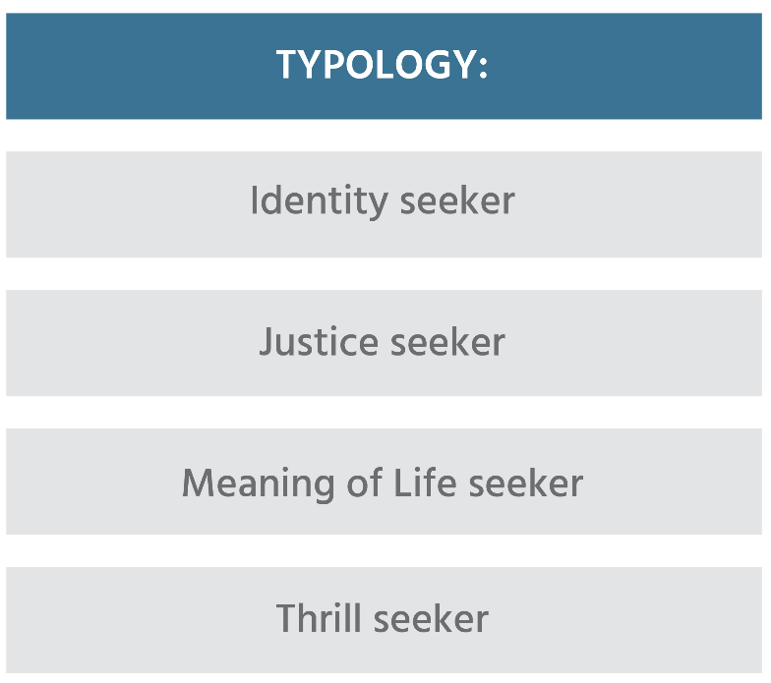
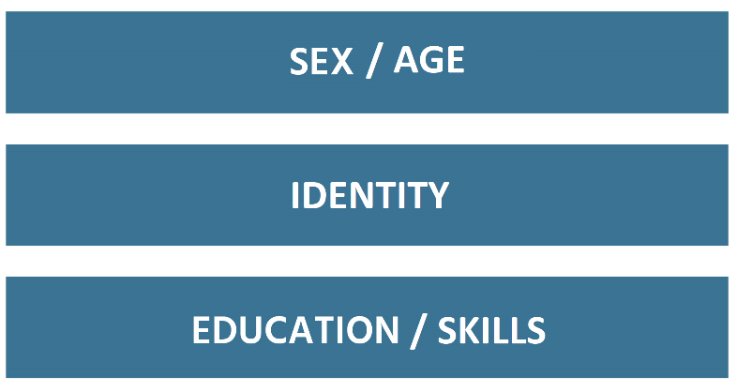
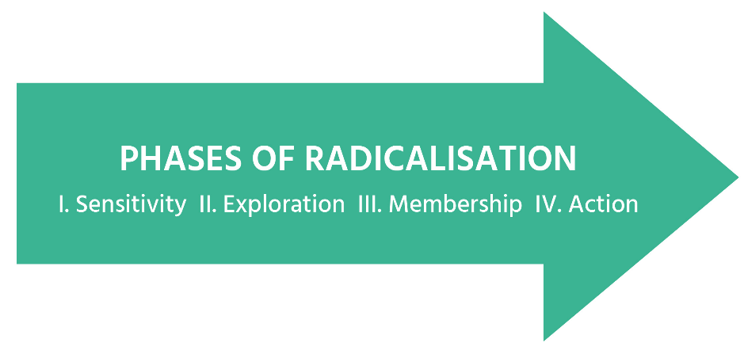
2
Personal experience with discrimination
Problems at home
Confrontation with death
Confrontation with propaganda
Part of radical group
Injustice against group
Calls to action
Government policy
War against group
Notes:
In diesem Modell sehen Sie die verschiedenen Komponenten, die in ihrer Interaktion beschrieben werden. (@trainer: Klicken Sie hier, damit das Bild in Teilen parallel zu den unten beschriebenen Informationen angezeigt wird.)
Es gibt Auslöser, die den Radikalisierungsprozess beeinflussen und stimulieren.
Sie agieren auf verschiedenen Ebenen und können soziologisch, psychologisch, politisch oder wirtschaftlich sein
Auslöser auf Mikroebene (Erfahrungen auf individueller Ebene) sind direkte Erfahrungen mit Diskriminierung und Kollisionen mit Behörden oder Inhaftierungen, Konfrontation mit dem Tod, Probleme zu Hause (wie Scheidung oder Kämpfe mit Eltern), Verlust von Arbeit oder Schule.
Auf der Meso-Ebene (der Ebene der Gruppe und anderer direkter sozialer Verbindungen) umfasst dies z. eine radikale Person treffen, Ungerechtigkeit gegen die Gruppe bemerken, mit der sich die Leute identifizieren.
Und auf der Makroebene (Gesellschaft, Geopolitik) können Sie an Handlungsaufforderungen von ideologischen Führern, militärische Angriffe auf die eigene Gruppe und Regierungspolitik denken, die auf die eigene Gruppe abzielt.
Die Wirkung dieser Auslöser kann abhängig von der Radikalisierungsphase einer Person variieren.
Darüber hinaus kann der Effekt je nach persönlichen Merkmalen unterschiedlich sein, z. B. welche Art von Person jemand ist. Geschlecht, Alter oder Bildungsniveau und Fähigkeiten im Umgang mit Auslösern.
Die Workshops in diesem Projekt knüpfen an viele der genannten Faktoren und Merkmale an
Fähigkeiten: werden in den Workshops kritisches Denken, Wutmanagement, z.
Identität: z.B. in den Workshops Erzählungen & Identität und Elternschaft
Persönliche Erfahrungen mit Diskriminierung: z.B. in den Workshops Konfliktmanagement und Coaching
Probleme zu Hause: in der Werkstatt Coaching & Elternschaft
Regierungspolitik: in der Werkstatt verhältnismäßige staatliche Reaktion
Dies ist ein ziemlich komplexes Bild. Haben Sie Fragen dazu?
@Trainer, mehr Hintergrund (um Radikalisierung mit einer erhöhten Verwundbarkeit von Jugendlichen in Verbindung zu bringen)
Obwohl es keinen einzigen Weg zur Radikalisierung gibt, erkennen Forscher und Praktiker bestimmte Risiko- und Schutzfaktoren für junge Menschen. Risikofaktoren erhöhen die Chance auf Radikalisierung, werden aber definitiv nicht vorhersagen, dass Radikalisierung notwendigerweise auftritt. Schutzfaktoren verringern die Wahrscheinlichkeit einer Radikalisierung, verhindern jedoch leider nicht immer die Radikalisierung einer Person.
Die Adoleszenz selbst ist ein Risikofaktor, wenn junge Menschen versuchen, ihren Platz und ihre Bedeutung in einer komplexen und oft polarisierten Welt zu finden. Diese Sehnsucht nach Verbindung kann von einer extremistischen Gruppe erfüllt werden. Mangel an Fähigkeiten, um mit spezifischen Erfahrungen umzugehen, z. Wut als Folge von wahrgenommenen Missständen. Lebensereignisse wie ein Tod in der Familie oder eine Scheidung können ein Auslöser sein. Auch psychische Gesundheitsprobleme können manchmal das Risiko erhöhen, ebenso wie das Bedürfnis nach Aufregung.
Diese Übersicht wird wiederholt verwendet, um die Teilnehmer auf den Zusammenhang zwischen den sieben Themen und der Radikalisierung aufmerksam zu machen.

Slide 17
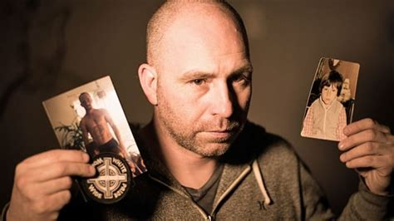
Push, Pull und Persönlich
2
Push
Pull
Persönlich
Photo by Duckrabbit
Notes:
Ein weiterer Weg, kausale Faktoren zu kategorisieren, ist in
Push: Die strukturellen Ursachen des Terrorismus, die Menschen dazu bringen, auf Gewalt zurückzugreifen, z. staatliche Unterdrückung, relative Benachteiligung, Armut und Ungerechtigkeit
Pull: Die Aspekte, die extremistische Gruppen und Lebensstile für manche Menschen attraktiv machen, umfassen beispielsweise Ideologie, Gruppenzugehörigkeit, Gruppenmechanismen und andere Anreize
Persönlich: Insbesondere individuelle Merkmale, die bestimmte Personen anfälliger für Radikalisierung machen als ihre umständlich vergleichbaren Kollegen. Dazu gehören beispielsweise psychische Störungen, Persönlichkeitsmerkmale und traumatische Lebenserfahrungen.
Klicken Sie auf das Bild für ein Interview mit einer ehemaligen radikalisierten Person. Beachten Sie die Push-, Pull- und persönlichen Faktoren
Quelleninterview: https://www.youtube.com/watch?v=kHszRyuR2Ic

Slide 18
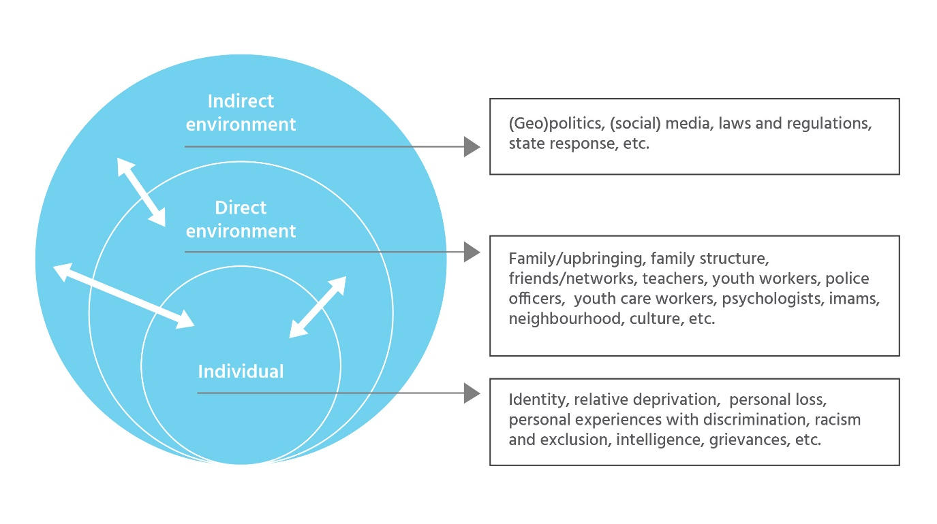
Kausale Faktoren
2
Coaching und Parenting
Kritisches Denken
Wutmanagement
Narrative und Identität
Simulation und Diskussion
Konfliktmanagement
Staatliche Antworten
skills
Notes:
Eine andere Möglichkeit, die möglichen kausalen Faktoren zu ordnen, besteht darin, sie in diese drei Ebenen zu unterteilen. Einige Faktoren können dem Individuum zugeschrieben werden (wie…), andere den Merkmalen der direkten Umgebung, dem direkten Kontakt mit einem jungen Menschen (wie…) und auch weiter entfernten Faktoren (wie…).
Welches halten Sie für am wichtigsten?
@trainer: Es ist nie nur ein Faktor, sondern immer eine Kombination von Faktoren, die miteinander interagieren
Wo würden Sie die 7 Themen platzieren, die in diesem Projekt ausgewählt wurden?
Wie Sie sehen, konzentriert sich unsere Intervention auf die Stärkung der Widerstandsfähigkeit junger Menschen durch…
Zusätzliches Blatt? -> Ein Mangel an Schutzfaktoren, die es ermöglichen, Schwachstellen mit Erfahrungen und einer ideologischen Öffnung zu verbinden, was manchmal zu Radikalisierung führt. In diesem Projekt konzentrieren wir uns auf die Stärkung der Schutzfaktoren und die Schwächung von Schwachstellen, um mehr Widerstandsfähigkeit gegen Erfahrungen / Radikalisierung zu schaffen
@Trainer:
Weitere Hintergrundinformationen finden Sie unter RAN (https://ec.europa.eu/home-affairs/sites/homeaffairs/files/docs/pages/201612_radicalisation_research_gap_analysis_en.pdf) Um dem bereits entgegenzuwirken, bleibt ein Grund für ein unzureichendes Verständnis der Funktionsweise der Radikalisierung bestehen. Dies liegt auch daran, dass auf diesem Gebiet unterschiedliche sozialwissenschaftliche Paradigmen angewendet wurden. Infolgedessen haben wir deterministische Erklärungen, aber auch rationale Auswahlmodelle, globale Erklärungen (dh Modelle unter Berücksichtigung der Mikro-, Meso- und Makroebene), Theorien der sozialen Bewegung sowie Versuche, die Radikalisierung auf eine zugrunde liegende und übergreifende zu reduzieren Erklärung (siehe zum Beispiel das Streben nach Signifikanzmodell oder die anhaltende Debatte zwischen der Rolle ideologischer oder sozialer Faktoren). Ob deterministische oder rationale Wahl, komplex oder integriert, zwischen Praktikern und Wissenschaftlern besteht allgemeiner Konsens darüber, dass mehr Forschung erforderlich ist, um die Ursachen, Prozesse und Mechanismen der Radikalisierung zu verstehen, um wirksame Präventions- und Gegenmaßnahmen entwickeln zu können. Forschung ist auch erforderlich, um die Dynamik zwischen Radikalisierung, gewalttätigem Extremismus und Terrorismus zu verstehen. Es ist nämlich wichtig, die Arten von Radikalisierungsfaktoren und -prozessen zu identifizieren, die zu gewalttätigem Extremismus und Terrorismus führen, da Radikalisierung ein umfassenderes und komplexeres Phänomen ist.
Maßnahmen zur Bekämpfung und Verhinderung von Radikalisierung müssen enger mit den Erkenntnissen verknüpft werden, die wir darüber haben, wie Radikalisierung überhaupt funktioniert. Zum Beispiel wissen wir, dass Diskurse und Erzählungen eine Rolle bei der Radikalisierung spielen. Wie die Teilnehmer der WG-Sitzung zu Gegenerzählungen in Wien darlegten, wissen sowohl Praktiker als auch Wissenschaftler jedoch nicht genau, wie diese Erzählungen entstehen und wie sie sich auf individueller Ebene auswirken. Die Entwicklung von Gegenerzählungen auf der Grundlage dieses begrenzten und allgemeinen Wissens hat natürlich nur geringe Erfolgschancen.
In Bezug auf Gegenerzählungen wird argumentiert, dass es relevante Forschungen zu Denkweisen und zu „Dos and Don's“ im Bereich der Kommunikationsstudien gibt. Diese Forschung sollte sich auch mit anderen Arbeitsbereichen wie Drogen und Kriminalität befassen und daraus Lehren ziehen. Im Bereich der Jugend, der Familien und der Gemeinschaften wird argumentiert, dass der konzeptionelle und theoretische Schwerpunkt der Radikalisierungsforschung erweitert werden muss, indem a) Radikalisierung nicht als außergewöhnlich angesehen wird, sondern Mechanismen mit sich bringt, die auch bei anderen Phänomenen auftreten - wie sich einer Gruppe anzuschließen oder cool sein wollen; b) Nutzung vorhandener Forschungsergebnisse in den Bereichen Kriminalität sowie Familiendynamik und -rollen.

Slide 19
Coaching und Parenting
3
Ein guter Mentor?
Gute Eltern?
Notes:
Nachdem wir nun eine allgemeine Vorstellung von den Faktoren haben, die zur Radikalisierung beitragen können, konzentrieren wir uns darauf, ihnen entgegenzuwirken. Das erste Thema befasst sich mit der Art und Weise, wie Eltern und Erstpraktiker mit ihren Kindern und Schülern in ihrer Eigenschaft als potenzielle Autoritäts- und Einflussfiguren interagieren.
@Trainer
Der Trainer bittet die Teilnehmer, die folgenden Fragen zu beantworten, indem sie nicht mehr als drei Zeilen auf ein Blatt Papier schreiben. (Je nach Publikum können Sie eine oder zwei Fragen auswählen, die zum Publikum passen.)
"Wie können Sie einen guten Coach / Mentor beschreiben?"
"Wie kannst du einen guten Elternteil beschreiben?"
@Trainer:
Dies ist Teil eines Eisbrechers in der Werkstatt Coaching und Elternschaft
Ziel ist es, dass die Menschen ein klares Bild davon bekommen, was gute Elternschaft / Mentoring / Coaching (für sie) ist.
Da viele Begriffe existieren und abwechselnd verwendet werden (z. B. Coaching, Elternschaft, Mentoring, Unterricht, Beratung, Beratung), ist eine allgemeine Vorstellung davon, was wir unter Elternschaft verstehen, Mentoring / Coaching hilfreich. Es ist kein Problem, wenn die Teilnehmer gemeinsam eine Definition erstellen, die sich von den folgenden Beschreibungen unterscheidet. Stellen Sie lediglich sicher, dass sie Elemente der Unterstützung während der persönlichen Entwicklung und der langfristigen Beziehung enthält.
Ab D3.2.1
Coaching: Das Konzept wurde zunächst als Beratungsprozess verstanden und im Laufe der Zeit entwickelt, um unter den Einfluss einer Reihe von therapeutischen oder persönlichen Entwicklungsansätzen zu geraten, die eher tiefer gehen und länger dauern als zielorientiert Ansatz, der auf sofortige Ergebnisse abzielt (Stober & Grant, 2006). Auf der anderen Seite wurde Lebenscoaching als eine professionelle Partnerschaft zwischen einem Coach und einer Person definiert, die sich auf die Entdeckung der eigenen Lebensrichtung konzentriert und auf einem ganzheitlichen und handlungsbasierten Ansatz basiert, der den Prozess des Verständnisses des gesamten Lebenszwecks fördert (Gilmore) et al., 2012, S. 1).
Mentoring: Mentoring wurde traditionell als eine Beziehung zwischen einem älteren, erfahreneren Mentor und einem jüngeren, weniger erfahrenen Schützling definiert, um die Karriere des Schützlings zu unterstützen und weiterzuentwickeln (Kram, 1985) (Levinson, Darrow, Klein, Levinson & McKee, 1978).
Elternschaft oder elterlicher Stil: Die Art und Weise, wie Kinder im Allgemeinen die Summe der elterlichen Verhaltensweisen und Praktiken wahrnehmen, die ihre Eltern während ihres Lebens anwenden, um ihren Entwicklungsprozess zu gestalten (Baumrind, 1991). Es besteht aus zwei Hauptdimensionen: Stavrinides & Nikiforou, 2013, S. 60):
Anspruchslosigkeit - beschreibt die Erwartungen der Eltern an das Verhalten und die Sozialisation ihrer Kinder;
Reaktionsfähigkeit - Dies bezieht sich auf die allgemeine Tendenz der Eltern, ihren Kindern Wärme, positive Einstellungen und Unterstützung zu bieten.

Slide 20
Coaching und Parenting
3
Kognitiv
Psychologisch
Emotional
Sozial
Biologisch
Notes:
Die kindliche Entwicklung beginnt bei der Geburt und endet mit der Pubertät. Während dieser Zeit finden biologische, soziale, emotionale, kognitive und psychologische Veränderungen statt. In jeder Phase muss ein Kind eine zentrale Herausforderung bewältigen. Jugendliche und Jugendliche sind auf dem Weg von der Kindheit bis zur Reife. Ihre Identität auf dem Weg bilden.
Hintergrundinformationen aus D3.1.1
Die Adoleszenz ist sowohl für Jugendliche als auch für Eltern die schwierigste Lebensphase, da sie als Übergangsphase zwischen Kindheit und Erwachsenenalter angesehen wird. Während ihrer Jugend erleben Jugendliche viele Veränderungen, von biologischen zu sozialen, emotionalen, psychologischen und kognitiven, entwickeln ihre eigene Identität und kämpfen darum, ihren Platz in der Gesellschaft zu finden. Angesichts der Tatsache, dass die Pubertät die Zeit ist, in der Jugendliche anfangen, mit ihren Eltern zu streiten, wenn sie unterschiedliche Meinungen haben und versuchen, sich von ihren Eltern zu distanzieren und sich verschiedenen Peer-Gruppen anzuschließen, zielt das vorliegende Ergebnis darauf ab, angemessene Manieren und effiziente Strategien für die Herangehensweise an die Beziehungen zu identifizieren Kinder-Eltern, um zu vermeiden, dass Jugendliche Opfer von Polarisierung und Radikalisierung werden, die durch angespannte Interaktionen mit ihren Eltern vorangetrieben werden. Die Gründe für die Verwendung von Coaching- und Erziehungsübungen liegen in der Notwendigkeit begründet, den Erziehungsstil dauerhaft an die Bedürfnisse und Erwartungen von Teenagern anzupassen, die sich in ständigen Veränderungen befinden, die durch alle gesellschaftlichen Entwicklungen hervorgerufen werden (z. B. Zugang zu Informationen, zu viele Informationen, falsche Nachrichten usw.) .). Darüber hinaus ermöglichen Unterrichts- und Erziehungsstrategien den Eltern, das Verhalten, die Entscheidungen und die Reaktionen ihrer Kinder besser zu verstehen und zu verhindern, dass ihre Teenager aufgrund verschiedener nicht identifizierter oder falsch behandelter sozialer Probleme ein aktiver Teil des Radikalisierungs- / Polarisierungsprozesses werden Weise.

Slide 21
Coaching und Parenting
3
Auslöser von Radikalsiierung
Identitätssuche
Persönliche Erfüllung
Fehlendes Selbstvertrauen
Individuelle Frustration
Notes:
Die Art und Weise, wie Jugendliche während dieser Sozialisation geführt werden, kann Jugendlichen helfen, sich zu ausgeglichenen und reifen jungen Erwachsenen zu entwickeln. Es könnte auch sein, dass sich auf dieser Reise ins Erwachsenenalter Radikalisierungsauslöser entwickeln. Die Fragen, die sich die Menschen in dieser Zeit stellen, sind:
Wer bin ich? Wo gehöre ich hin?
Was ist meine Rolle auf dieser Erde?
Wie kann ich dazu beitragen?
Bin ich gut genug
Wie sehen mich andere?
Wie kann ich mit Widrigkeiten umgehen?
@Trainer - Dies sollte den Grund erklären, warum Coaching und Elternschaft als wichtig angesehen werden, um Radikalisierung zu verhindern. Hintergrundinformationen (aus D3.2.1):
Radikalisierungsprozesse werden häufig durch eine „Suche nach Identität, die zu Zugehörigkeit, Wert und Zweck beiträgt“ (Dalgaard-Nielsen, 2008b), persönliche Erfüllung (Silverman, 2017) und mangelndes Selbstwertgefühl (Borum, 2017; Chassman,) ausgelöst. 2016; Christmann, 2012; Dawson, 2017; Lindekilde, 2016; Senzai, 2015), individuelle Frustration und Beleidigung (Beutler, 2007).
Coaching- und Erziehungstechniken - verstehen, lernen, wie man Strategien und Techniken, die Mentoren, Coaches, Eltern, Tutoren und andere Autoritätspersonen im Leben von Jugendlichen effektiv entwickeln können, in die alltägliche berufliche Interaktion mit Personen integriert, die für Radikalisierung und Gewalt anfällig sind, integriert Effiziente Strategien und Methoden, um sich der Beziehung Mentor-Mentee, Coach-Student, Kind-Eltern usw. zu nähern, um Jugendliche zu bestimmen, vermeiden, Opfer von Polarisierung und Radikalisierung zu werden.

Slide 22
Coaching und Parenting
3
Junge Menschen
Emotionsmanagement
Eltern und Mentoren
Erleichterung der positiven Identitätsbildung
Positive Verstärkung
Persönliches Wachstum
”The way we treat our children directly impacts what they believe about themselves.”
Ariadne Brill
Empathie
Teamfähigkeit
Anti-Stereotypisierung
Notes:
Die Hauptziele von Eltern und Trainern in dieser Entwicklungsphase sind die Ermöglichung einer positiven Identitätsbildung, die positive Verstärkung bietet und das persönliche Wachstum stimuliert.
Die wichtigsten Fähigkeiten, die Teenager während ihres emotionalen und Verhaltensentwicklungsprozesses ansprechen müssen, in dem Eltern und Mentoren / Coaches eine wichtige Rolle spielen, sind folgende: Erkennen und Verwalten von Emotionen, Entwickeln von Empathie, Entwickeln von Teamfähigkeit und Erkennen, Vermeiden und Stoppen von Stereotypen und Menschen diskriminieren
Coaching und Elternschaft bieten möglicherweise die richtigen Instrumente, um Resilienz und positive Identitätsbildung zu festigen.
Beratung und Familienpädagogik sind zwei relativ neue psychoedukative Interventionsmodelle, die darauf abzielen, sowohl den Gemeinden als auch den Eltern Verständnis und die richtigen psychologischen und emotionalen Instrumente zu bieten, um sich selbst / ihre Kinder zu unterstützen, indem sie die Fähigkeit erhalten, mit Emotionen umzugehen. Differenzierung schätzen, mit positiver Verstärkung arbeiten, Stresssituationen bewältigen, soziale Unterstützung einbeziehen,
@Trainer - Hintergrund
Coaching- und Erziehungstechniken sind zwei wesentliche Instrumente, die eine wichtige Rolle im Entwicklungsprozess der Identitätsbildung und Verhaltensverstärkung von Jugendlichen spielen. Coaching und Elternschaft zur Bewältigung des persönlichen Wachstums und der Entwicklung von Kindern einzusetzen, ist keine Form der Psychotherapie. Es handelt sich jedoch um eine Form der psychoedukativen Intervention, bei der das Vorbild, der Mentor, der Coach oder der Elternteil in der Lage ist, Identitätsdifferenzierung, positive Verstärkung und persönliches Wachstum des Mentees, Schülers und Kindes zu fördern. Diese Form der Intervention schafft Voraussetzungen für die Verbesserung der relationalen Rahmenbedingungen und die Erzeugung positiver Verhaltensänderungen und bietet gleichzeitig einen sicheren Raum für die Ausübung von Fähigkeiten und Techniken.
Die wichtigsten Fähigkeiten, die Jugendliche während ihres emotionalen und Verhaltensentwicklungsprozesses ansprechen müssen, bei dem Eltern und Mentoren / Coaches eine wichtige Rolle spielen, sind folgende (D3.2.1):
- Erkennen und Verwalten von Emotionen - Um in der Lage zu sein, schwierige Situationen zu bewältigen, müssen Jugendliche zunächst ihre Fähigkeit entwickeln, die Quelle ihrer Gefühle zu identifizieren und das Problem richtig zu kennzeichnen. Wenn Gefühle nicht richtig gekennzeichnet werden, können sie zu einer Quelle von Gewalt oder schlechtem Verhalten werden. Jugendliche versuchen, ihre Emotionen auf unkonstruktive Weise zu verwalten, weil sie die Quelle nicht kennen (Goleman, 1994).
- Empathie entwickeln - Nachdem Jugendliche gelernt haben, ihre Gefühle richtig zu kennzeichnen, müssen sie ihre Fähigkeit entwickeln, die Emotionen ihrer Mitmenschen zu verstehen, und vor allem müssen sie lernen, diese Gefühle bei der Kommunikation / Interaktion zu berücksichtigen. Daher kann Empathie auf unterschiedliche Weise vermittelt werden, von der Unterstützung von Jugendlichen bei der Empathie in verschiedene kulturelle und religiöse Gruppen (Vermeidung diskriminierender Einstellungen) bis hin zur Unterschätzung der Folgen von Vorurteilen und Annahmen (Aronson, 2000).
- Entwicklung von Teamfähigkeit - in der heutigen Gesellschaft ist die Fähigkeit zur Zusammenarbeit und Zusammenarbeit mit anderen, um ein gemeinsames oder persönliches Ziel zu erreichen, der Schlüssel zum Überleben - selbst ein Videospiel erfordert die Zusammenarbeit mit anderen Spielern, um das nächste Level zu erreichen. Ebenso spielt im wirklichen Leben die Zusammenarbeit mit anderen eine wichtige Rolle, um nicht nur Interaktionen und Verbindungen herzustellen, sondern auch für ein Gemeinwohl zu arbeiten (Santrock, 2001);
- Erkennen, vermeiden und stoppen Sie die Stereotypisierung und Diskriminierung von Menschen - nachdem Jugendliche gelernt haben, ihre Gefühle gegenüber sich selbst und anderen zu kontrollieren und auszudrücken, müssen sie ihr Verständnis dafür entwickeln, was ein Stereotyp ist und wie es die Beziehung zu Gleichaltrigen beeinflussen kann. Darüber hinaus ist die Adoleszenz die schwierigste Lebensphase in Bezug auf Stereotypen, die sich auf junge Menschen auswirken (z. B. Geschlechterstereotypen, sexuelles Mobbing usw.).
Wie können Eltern und Praktizierende Jugendlichen helfen, diese Fähigkeiten zu entwickeln?

Slide 23
Workshop zu Coaching und Parenting
3
Wer
PraktikerInnen
Was
Radikalisierung
Übungen
How
Wissen
Fertigkeiten
Eltern
Ergebnis
Zeichen erkennen
Unterstützung anbieten
Notes:
Wie können Eltern und Praktizierende Jugendlichen helfen, diese Fähigkeiten zu entwickeln? Der in diesem Projekt angebotene Workshop soll sie dabei unterstützen.
Es ist für Autoritätspersonen wie Mentoren, Trainer, Eltern, Tutoren usw. gedacht.
Für detailliertere Informationen empfehle ich das Handbuch für Trainer des Workshops Coaching and Parenting (zeigen Sie die Seite, wo es zu finden ist)
Die Übungen werden auf zwei Arten gespuckt. Eine Gruppe konzentriert sich auf Ihre Rolle als Eltern und Trainer. Die zweite Gruppe bietet Übungen an, die Sie mit Ihrem Kind oder Coachee machen können.
Wir werden uns nun ein Beispiel für mögliche Übungen aus dem Workshop ansehen

Slide 24
Coaching und Parenting: Übung
3
Präsentation Role Model
Einflussreiche Person
Weitere Charakteristika?
Beschreibung
Wie kann das Role Model unterstützen?
Herausforderungen für junge Menschen
Notes:
Dies ist ein Beispiel für eine der Übungen im Workshop Coaching and Parenting. Bitte nehmen Sie Papier und Stift (oder Tablet / Smartphone / Laptop) mit. Mein Vorschlag ist, zuerst zu erfahren, wie die Übung verläuft, und dann die Ziele zu besprechen
@Trainer
Diese Übung dauert ca. 1 Stunde
Schritt 1: Der Trainer bittet jeden Teilnehmer, über eine Person nachzudenken, die ihn am positivsten beeinflusst hat, und die Hauptmerkmale dieses Modells sowie seine Motivation aufzuschreiben, diese Person als die einflussreichste in ihrem Leben zu betrachten.
Schritt 2: Die Teilnehmer werden gebeten, über drei Hauptnachteile der heutigen persönlichen Entwicklung junger Menschen nachzudenken und diese aufzulisten.
Schritt 3: Die Teilnehmer werden gebeten, darüber nachzudenken und zu beschreiben, wie ihre Modellfigur ihnen helfen kann, die Auswirkungen der Nachteile zu minimieren.
Schritt 4: Die Teilnehmer werden gebeten, über drei weitere Merkmale nachzudenken und diese zu notieren, die sie als Vorbild betrachten sollten (außer denjenigen, die bereits im Zusammenhang mit der beschriebenen Person identifiziert wurden).
Hinweis: Für Teilnehmer, die nicht schreiben können, erstellt der Moderator eine kleine Arbeitsgruppe, in der die oben genannten Punkte besprochen werden.
Schritt 5: Der Trainer lädt jeden Teilnehmer ein, sein Vorbild vor der Gruppe vorzustellen und zu erläutern, wie dies bei der Arbeit mit Jugendlichen hilfreich sein kann, und alle Teilnehmer zum Kommentieren und Diskutieren zu bewegen.

Slide 25
Coaching und Parenting: Übung
3
Entwickeln Sie Ihr eigenes Rollenmodel
Ziele
Instruktion
Zielgruppe
Dauer
Notes:
Die Übung heißt Erstellen Sie Ihr eigenes Vorbild
Fragen Sie die Teilnehmer: Was halten Sie von der Idee hinter dieser Übung?
Ziel ist es, Eltern und Trainer über die positiven Einflüsse in ihrem Leben nachdenken zu lassen und dies als positives Vorbild für ihre Kinder / Schüler zu übersetzen
Jeder Workshop wird mit einem Handbuch geliefert, das das Ziel, die Zielgruppe und den Zeitpunkt jeder Übung beschreibt. Außerdem werden Anweisungen zur Ausführung und zu den für die Übung erforderlichen Materialien gegeben.
Zielsetzung
Im Verlauf der persönlichen Entwicklung in der Jugend kopieren junge Menschen in Handlungen und Verhaltensweisen die Person, die sie am meisten schätzen (Eltern, Familienangehörige, ältere Freunde, Superhelden, Filmstars usw.). Diese Übungen helfen den Teilnehmern, ihr eigenes Vorbild zu entwickeln, beginnend mit der Person, die sie als am einflussreichsten in ihrem Leben betrachten, und übersetzen dies selbst in ein positives Vorbild
Zielgruppe
Pubertät / Teenager und Eltern

Slide 26
Kritisches Denken
4
Kritisches Denken
Informationen absichtlich analysieren
basierend auf Fakten
um bessere Urteile und Entscheidungen zu treffen
Auf polarisierende Botschaften anwenden wie:
Binäre, uns-sie, Schwarz-Weiß-Propaganda
Gefälschte Nachrichten
Voreingenommene Berichterstattung
Notes:
Das nächste Thema ist kritisches Denken. Das Fehlen davon wird als Risikofaktor für Radikalisierung angesehen.
Fragen Sie die Teilnehmer nach ihren ersten Gedanken zum Konzept des kritischen Denkens. Was geht sie das an?
Klicken Sie auf Cartoon (Quelle LIBRe): https://www.youtube.com/watch?v=-eEBuqwY-nE
@trainer, Hintergrund
Die grundlegendste Definition des Denkens ist sehr einfach und intuitiv: Alle Menschen denken. Kritisches Denken beginnt jedoch, wenn wir über unser Denken nachdenken, um es zu verbessern (Paul & Elder, Kritisches Denken. Werkzeuge zur Übernahme der Verantwortung für Ihr berufliches und persönliches Leben, 2014, S. 6).
Kritisches Denken besteht aus zwei Komponenten: (1) einer Reihe von Fähigkeiten zur Erzeugung und Verarbeitung von Informationen und Überzeugungen und (2) der Gewohnheit, diese Fähigkeiten auf der Grundlage des intellektuellen Engagements zur Steuerung des Verhaltens zu verwenden. Dies steht im Gegensatz zu: (1) dem bloßen Erwerb und der Aufbewahrung von Informationen allein, da es sich um eine bestimmte Art und Weise handelt, in der Informationen gesucht und behandelt werden; (2) der bloße Besitz einer Reihe von Fähigkeiten, weil sie deren ständigen Einsatz beinhalten; und (3) die bloße Verwendung dieser Fähigkeiten („als Übung“) ohne Akzeptanz ihrer Ergebnisse.
Fragen Sie die Teilnehmer: Inwiefern ist kritisches Denken für den Radikalisierungsprozess von Bedeutung? Diskutieren Sie zu zweit
Klicken Sie dann für den zweiten Textblock
@trainer, Hintergrund
Indem wir lernen, kritisch zu denken, lernen wir, wie wir die „Wahrheit“ über unsere eigenen Vorurteile verfolgen, Herausforderungen bestehen, unser eigenes Denken fair bewerten und falsche Argumente für neue und valideere Denkweisen aufgeben.
Warum ist kritisches Denken wichtig, wenn es um die gesellschaftliche Polarisierung geht, die durch die Annahme und Verbreitung extremistischer Ideologien verursacht wird? Weil es junge Menschen befähigt, unabhängig zu denken, die Welt auf der Grundlage persönlicher Erfahrungen und Beobachtungen zu verstehen und kritische, gut informierte Entscheidungen auf die gleiche Weise zu treffen. Als solche gewinnen sie Vertrauen und die Fähigkeit, aus Fehlern zu lernen, wenn sie ein erfolgreiches und produktives Leben aufbauen.
Denken oder Denken beinhaltet das objektive Verbinden gegenwärtiger Überzeugungen mit Beweisen, um etwas anderes zu glauben. Im Vergleich dazu ist kritisches Denken eine absichtliche metakognitive (Denken über Denken) und kognitive (Denken) Handlung, bei der eine Person gleichzeitig über die Qualität des Denkprozesses nachdenkt und gleichzeitig zu einer Schlussfolgerung gelangt. Der Denker hat zwei gleich wichtige Ziele: eine Lösung zu finden und die Art und Weise zu verbessern, wie er oder sie argumentiert (Moore, 2007, S. 2).
Warum ist kritisches Denken so wichtig? Von https://www.radicalrightanalysis.com/2018/07/26/uk-prevent-building-resilience-to-radicalisation-through-critical-thinki/
1 - weil Extremisten davon leben, eine binäre Schwarz-Weiß-Sicht der Welt zu verbreiten und eine "sie gegen uns" -Mentalität zu fördern. Die meisten der von mir behandelten Empfehlungen zur Verhinderung von hohem Risiko wurden von der Gewissheit klarer extremistischer Erzählungen angezogen, die keinen Raum für Nuancen oder Zweifel ließen. Vom 15-jährigen weißen Supremacisten, der glaubte, dass Muslime Westler töten wollten und dass ein Rassenkrieg am Horizont stand, bis zum jungen Konvertiten zum Islam, der glaubte, dass Muslime in Großbritannien nicht willkommen seien und somit der einzige Ort, an dem er frei praktizieren könne Sein Glaube war an das sogenannte Kalifat des Islamischen Staates.
2 - Unsere Social-Media-Plattformen sind voll von sogenannten „falschen Nachrichten“ und Propaganda. Wenn Kinder gut informiert und sicher sein sollen, ist es wichtig, die Quelle von fast allem, was sie online sehen, in Frage zu stellen. Von scheinbar harmlosen Gerüchten über Prominente bis hin zu böswilligen Versuchen extremistischer Gruppen, Angst zu verbreiten oder schutzbedürftige Menschen zu rekrutieren, sind sorgfältige Überlegungen erforderlich, um nicht emotionalen Manipulationen zum Opfer zu fallen. Der Pull-Faktor von Ideologien und manipulativen oder falschen Informationen
3 - Hinzu kommt der Schaden für die Integration und den Zusammenhalt der Gemeinschaft, der sich aus einem Mangel an kritischem Denken bei der Berichterstattung ergeben kann, selbst innerhalb der Mainstream-Medien. Betrachten Sie die Sprache, in der nationale Zeitungen über Terroranschläge berichten. Wie schnell werden muslimische Straftäter von einigen Verkaufsstellen als Terroristen bezeichnet und ihre Verbrechen mit dem Glauben in Verbindung gebracht? In der Zwischenzeit wird manchmal eine differenziertere Sichtweise vertreten, wenn Angreifer nicht muslimisch sind.

Slide 27
Workshop zu kritischem Denken
4
Wer
PraktikerInnen
Was
Radikalisierung
Übungen
How
Wissen
Fertigkeiten
Eltern
Ergebnis
Zeichen erkennen
Unterstützung anbieten
Notes:
Wie können Praktizierende Jugendlichen helfen, kritisches Denken zu entwickeln? Der in diesem Projekt angebotene Workshop soll sie dabei unterstützen.
Es ist für Erstpraktiker wie Lehrer, Sozialarbeiter, Polizisten, Mentoren, Psychologen usw. gedacht.
Das „Critical Thinking Lab“ bietet einen Rahmen, ein Szenario sowie detaillierte Übungen und Simulationen, mit denen Erstpraktiker lernen können, wie sie die Entwicklung kritischer Denkfähigkeiten für Kinder und Jugendliche fördern können. Ziel ist es, Kinder und Jugendliche anschließend in die Lage zu versetzen, selbstgesteuert und diszipliniert zu denken, sie zu befähigen, unabhängig zu denken, die Welt auf der Grundlage persönlicher Erfahrungen und Beobachtungen zu verstehen und wichtige, fundierte Entscheidungen zu treffen in der gleichen Weise.
Mit diesem Wissen und diesen Fähigkeiten lernen die Teilnehmer, wie man:
Erkennen Sie die Anzeichen von Radikalisierung
Erkennen Sie die Zeichen des simplen und vereinfachenden Denkens in sich selbst und in anderen
Identifizieren Sie die psychologischen Grundlagen des Denkens, wie es die Einstellungen und Verhaltensweisen des Individuums beeinflusst, wie es zu selbstgesteuerten, selbstdisziplinierten, selbstüberwachten und selbstkorrigierenden Denkausdrücken verbessert werden kann
Verstehen Sie, wie sie kurzfristig Unterstützung anbieten können, und beraten Sie Betroffene über die psychologische Unterstützung, die sie auf lange Sicht benötigen könnten
Entwickeln Sie soziale Verantwortung und soziale Fähigkeiten, um Menschen mit stereotypem Denken anzusprechen
Überlegen Sie, wie Strategien und Taktiken zur Bekämpfung von voreingenommenem Denken integriert und an ihre berufliche Routine angepasst werden können
Für detailliertere Informationen empfehle ich das Handbuch für Trainer des Workshops Critical Thinking (zeigen Sie die Seite, wo es zu finden ist)
Wir werden nun ein Beispiel für mögliche Übungen aus dem Workshop nehmen

Slide 28
Kritisches Denken: Übung 1
4
Schlussfolgerungen
6-8 Gruppen bilden
Person liest
den Zettel vor
1. Person schreibt einen Satz zu Hass
2. Person schreibt einen Satz dazu, faltet das Paper und gibt ihn zurück
Sie faltet den Zettel und gibt ihn weiter an die 2 Person
Notes:
Dies ist ein Beispiel für eine der Übungen im Workshop Kritisches Denken. Verteilen Sie ein Stück Papier (pro Gruppe). Mein Vorschlag ist, zuerst zu erfahren, wie die Übung verläuft, und dann die Ziele zu besprechen
@Trainer
Wenn die TTT online ausgeführt wird, muss diese Übung angepasst werden: Bitten Sie alle, einen Satz über „Hass“ auf ein Blatt Papier zu schreiben. Bitten Sie auf Ihr Signal alle Teilnehmer, diesen Satz auf das digitale Whiteboard (oder ähnliche zentrale Tafeln) zu kopieren. Bitten Sie die Teilnehmer, über das nachzudenken, was sie sehen
Diese Übung dauert ca. 20-30 Minuten. Sie können das Thema nach Ihren Wünschen austauschen (Hass / Regierung / Diskriminierung / Flüchtlinge / Korona /…)
Nach dem Schreiben:
Ziel ist es, dass die Teilnehmer verstehen, wie jeder Teilnehmer seine eigene Vision zum Thema hinzufügt und wie sich ihre Perspektiven unterscheiden.
Zusätzlich lernen sie, ihr Wissen und ihre Logik anzuwenden, um sich so klar wie möglich zu erklären.
Am Ende sammelt der Trainer die Schriften und präsentiert der Gruppe die Definitionen, um zu erklären, wie wichtig es ist, bei der Lösung eines Problems unterschiedliche Perspektiven zu haben.
Schritt 1: Bilden Sie Gruppen von 6-8 Teilnehmern. Ein Stück Papier pro Gruppe
Schritt 2: Bitten Sie den ersten Teilnehmer aus jeder Gruppe, einen Satz auf ein Blatt Papier zu schreiben, der beschreibt, was Hass für ihn oder sie ist.
Schritt 3: Der Teilnehmer faltet das Papier zusammen, um den erhaltenen Satz abzudecken. Jetzt ist nur noch ihr Satz sichtbar und kein anderer, sodass die Schüler jedes Mal, wenn sie vorbeikommen, einen Satz sehen können. Der erste Teilnehmer gibt das Papier dann an den zweiten weiter, der seinen Satz hinzufügt, der das Verständnis des Themas auch in einem einzigen Satz veranschaulicht.
Schritt 4: Wiederholen Sie das Falten und Übergeben, bis jede Person in der Gruppe einen Satz aufgeschrieben hat
Schritt 5: Die erste Person faltet das Papier auseinander und liest alle Definitionen vor. Besprechen Sie, was Ihnen auffällt
Schritt 6: Gruppenschluss an die zentrale Gruppe melden
@Trainer
Erklären Sie am Ende, wie wichtig es ist, bei der Lösung eines Problems unterschiedliche Perspektiven zu haben.
Fragen Sie, wie dies bei der Arbeit mit Jugendlichen helfen kann, und binden Sie alle Teilnehmer ein, Kommentare abzugeben und zu diskutieren.
Es ist wichtig zu beachten, dass die Analyse eines Problems aus verschiedenen Perspektiven hilfreich ist, um den besten Weg zur Lösung zu finden und die Unsicherheit zu verringern.
Indem der Trainer die Tatsache anerkennt, dass Menschen unterschiedliche Perspektiven haben, verstärkt er den Begriff der Toleranz und Akzeptanz von Vielfalt.

Slide 29
Kritisches Denken: Übung 1
4
Versuchen Sie 1 Satz
Ziele
Instruktion
Zielgruppe
Dauer
Notes:
Diese Übung heißt Versuchen Sie einen Satz
Fragen Sie die Teilnehmer: Was halten Sie von der Idee hinter dieser Übung?
Ziel ist es, die Auswirkungen unterschiedlicher Perspektiven auf dasselbe Thema zu verstehen
Hintergrundtrainer:
Zielsetzung
„Eine der vielen Möglichkeiten, mit denen unser Geist versucht, das Leben leichter zu machen, besteht darin, den ersten Eindruck des Problems zu lösen, auf das er stößt. Wie unsere ersten Eindrücke von Menschen ist auch unsere anfängliche Perspektive auf Probleme und Situationen eng und oberflächlich. Wir sehen nicht mehr, als wir sehen mussten - und stereotype Vorstellungen blockieren klare Sicht und verdrängen die Vorstellungskraft. Dies geschieht, ohne dass ein Alarm ertönt, sodass wir nie bemerken, dass er auftritt. “ Diese Übung zeigt, dass viele Perspektiven desselben Themas existieren

Slide 30
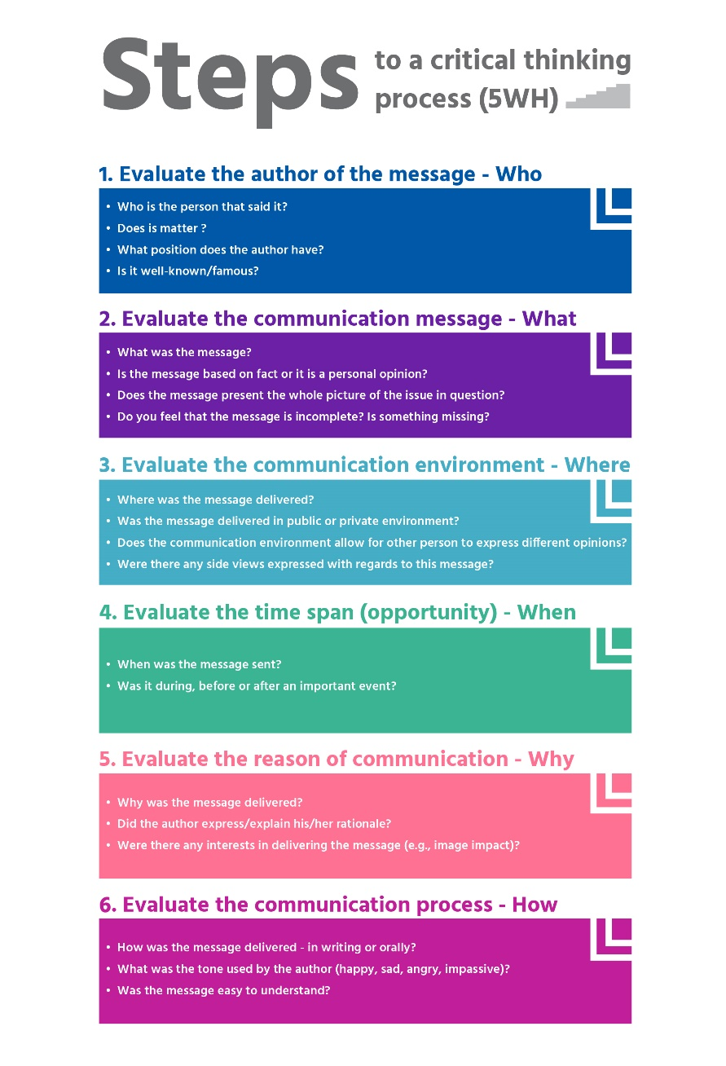
Kritisches Denken: Übung 2
4
Paare bilden
Auswahl Artikel
Antworten auf Fragen
Verlässlich?
Notes:
Dies ist ein weiteres Beispiel für eine Übung aus dem Workshop Kritisches Denken. Bitte nehmen Sie Ihren Laptop (oder Tablet / Smartphone) mit. Mein Vorschlag ist, zuerst zu erfahren, wie die Übung verläuft, und dann die Ziele zu besprechen
@Trainer
Das Bild rechts auf dieser Folie ist möglicherweise schwer zu lesen. Ein Handout von Angesicht zu Angesicht könnte eine Lösung sein.
Diese Übung dauert ca. 45 Minuten
Schritt 1: Der Trainer teilt die Gruppe paarweise auf. [Online-Breakout-Sitzungen können mit bestimmten Plattformen organisiert werden]
Schritt 2: Bitten Sie sie dann, einen Artikel auszuwählen, der sich auf ein aktuelles Ereignis oder eine Entwicklung in Ihrer Landessprache bezieht (z. B. Einwanderung, globale Erwärmung oder Entwicklung von Technologien wie Internet der Dinge, künstliche Intelligenz), und ihn dem Publikum zu präsentieren. (Oder wählen Sie Artikel zur Verfügung zu stellen)
Schritt 3: Der Trainer bittet jedes Team, Antworten auf alle 6 Fragen in der in der Infografik unten angegebenen Reihenfolge zu geben. Handzettel verteilen
Schritt 4: Am Ende bittet der Trainer jede Gruppe, anhand der Antworten auf die Leitfragen zu entscheiden, ob der Artikel vertrauenswürdig sein kann oder nicht, und betont die Bedeutung von Fragen für den kritischen Denkprozess.

Slide 31
Kritisches Denken: Übung 2
4
Die 6 Fragen
Ziele
Instruktion
Zielgruppe
Dauer
Notes:
Diese Übung heißt Die sechs Fragen
Fragen Sie die Teilnehmer: Was halten Sie von der Idee hinter dieser Übung?
Ziel ist es, die Rolle von Fragen für kritisches Denken zu verstehen
Jeder Workshop wird mit einem Handbuch geliefert, das das Ziel, die Zielgruppe und den Zeitpunkt jeder Übung beschreibt. Außerdem werden Anweisungen zur Ausführung und zu den für die Übung erforderlichen Materialien gegeben.
Die sechs Fragen
Zielsetzung
Die Rolle von Fragen für kritisches Denken verstehen

Slide 32
Feedback
5
Übungen
Was fällt dir auf?
Ein guter Mentor / Elternteil?
Bauen Sie Ihr eigenes Vorbild
Versuchen Sie einen Satz
Die 6 Fragen
FEED
FEED
BACK
Notes:
In dieser ersten Sitzung des TTT haben wir uns mit dem Konzept der Radikalisierung, seinen Erscheinungsformen und möglichen Ursachen befasst. Anschließend haben wir die ersten beiden Workshops des Projekts ARMOR vorgestellt, die sich mit Coaching & Parenting und kritischem Denken befassen.
Verteilen [oder wenn online: E-Mail] T2-Umfragetag 1.
Erklären Sie, dass die Teilnehmer die auf der ppt-Folie angegebene Nummer der Übung verwenden können, um Kommentare zu einer bestimmten Übung hinzuzufügen
Haben sie Ihnen geholfen, die Konzepte in den Griff zu bekommen?
Sind sie nützlich für die Verwendung mit jungen Menschen.
Welche können Sie in Ihrer Arbeit (oder privat) verwenden?
Das nächste Mal werden wir Wut und Erzählungen als Faktoren betrachten, die zur Radikalisierung beitragen

Slide 33
Eine Frage für nächstes Mal
6
Was würden Sie in Ihrem Arbeitsalltag benötigen, um präventiv agieren zu können?
Notes:
Für den nächsten Tag möchte ich, dass Sie darüber nachdenken, was Sie in Ihrem beruflichen Kontext brauchen

Slide 34
Abschluss
6
What was most interesting to you today?
Was haben Sie besonders interessant gefunden?
Notes:
@Trainer: Machen Sie eine Runde und sammeln Sie Highlights
Das Grundprinzip dahinter ist, mit einem positiven Ergebnis zu enden und diese speziellen Themen zu verstärken

Slide 35
Danke!

